Slide 1

Etiology of Mental Disorders
علل و عوامل مؤثر بر بیماری های روانی
Nima Sadeghzadeh
MSc in Psychiatric Nursing

Slide 2
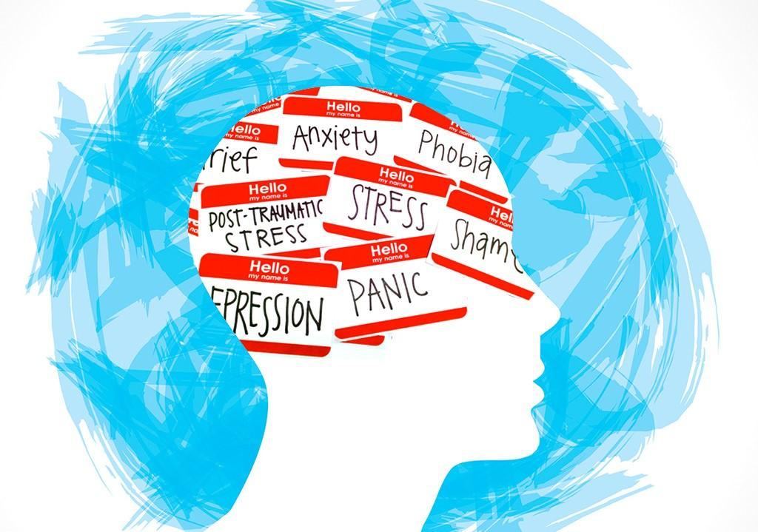
اتیولوژی
علل اختلالات روانی
موانع مشکل ساز در دستیابی به علت اصلی و دقیق بیماری های روانی
علایم مختلف
رفتار غیر قابل پیش بینی
اندیشه های متفاوت
جستجوی گذشته
مسایل اخلاقی
تفاوتهای فرهنگی
بررسی طولانی مدت
رابطه همبستگی
رفتار هنجار و نابهنجار

Slide 3
فرضیه های قدیمی مطرح شده
1. فرضیه تن زادی (Somatogenic Theory)
اولین بار توسط بقراط مطرح شد
نقص جسمی را باعث اختلالات روانی می دانستند
2. فرضیه روان زادی ((Psychogenic Theory
اختلالات روانی منشا روان شناختی دارند

Slide 4
طبقه بندی عوامل مؤثر بر بیماری های روانی
نحوه تأثیر عوامل
نوع عامل

Slide 5
طبقه بندی بر اساس نحوه تأثیر عوامل
عوامل زمینه ساز Predisposing Factor
عوامل آشکارساز Precipitating Factor
عوامل دوام دهنده Perpetuating Factor

Slide 6
2. عوامل آشکارساز
فاصله نسبتا کم با بروز علایم
غیر قابل مداخله
فیزیکی (بیماری های مغزی، تومور، عفونت، تروما، دارو) یا روانی اجتماعی (مشکلات شخصی، ازدواج، بچه دار شدن، مهاجرت، طلاق، یائسگی)
1. عوامل زمینه ساز
از آغاز زندگی فرد
فاصله زیاد با بروز اختلال
ادامه در طول زندگی
تا حدودی قابل مداخله
فرد را آماد پذیرش بیماری
3. عوامل دوام دهنده
تداوم بعد از بروز علایم
قابل مداخله درمانی
باورهای غلط فرهنگی، اجتماعی یا عوامل اقتصادی، عوامل خانوادگی

Slide 7
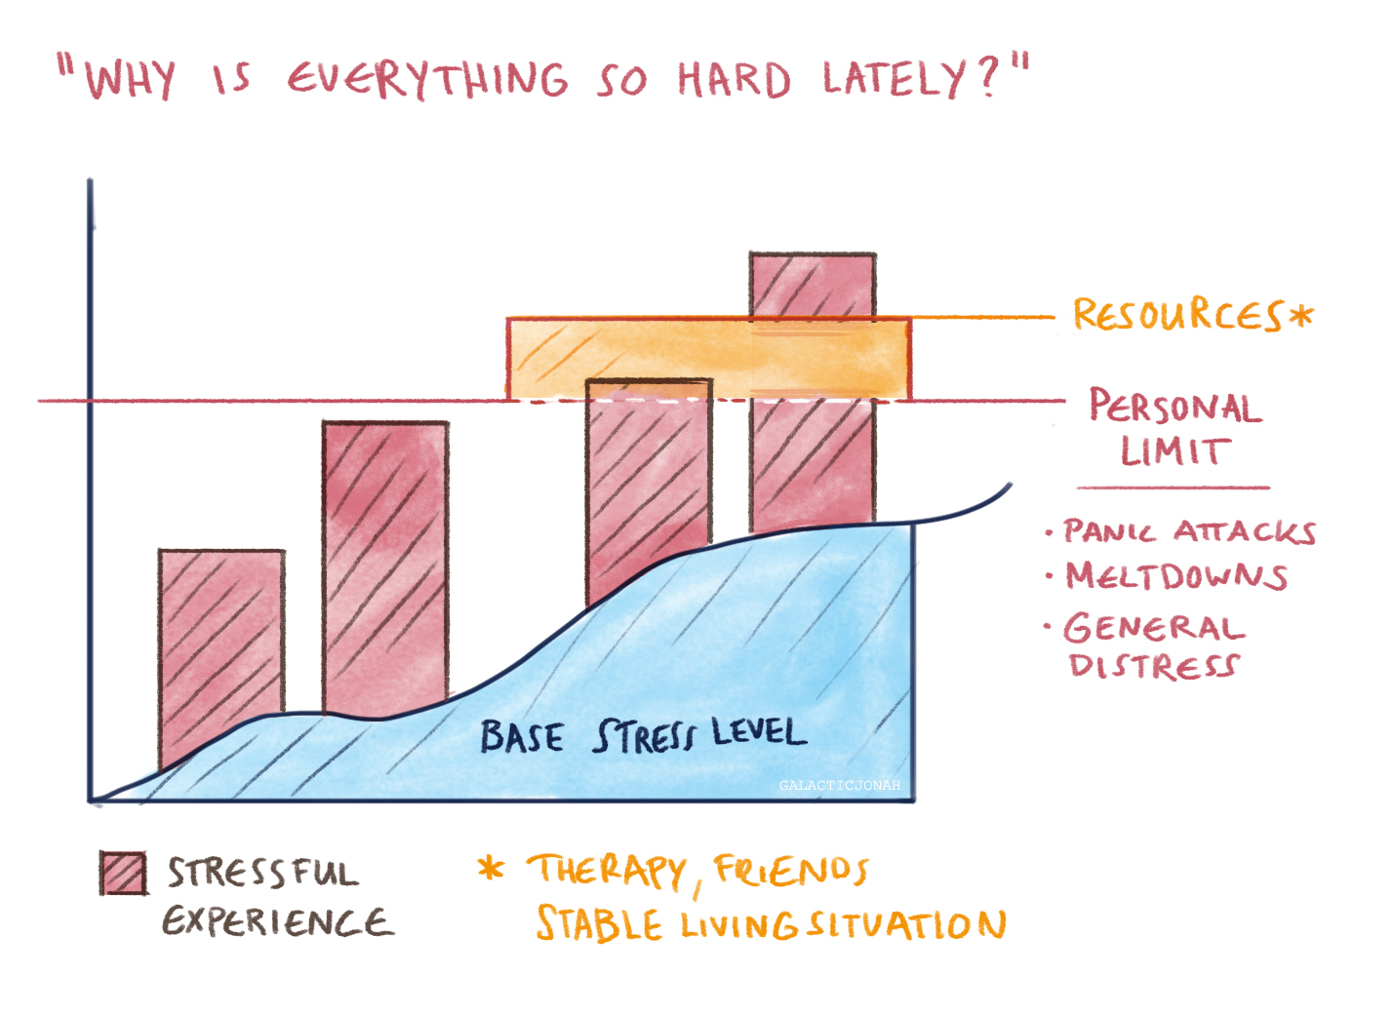
Diathesis – stress model

Slide 8
طبقه بندی عوامل مؤثر بر بیماری های روانی
نحوه تأثیر عوامل
نوع عامل

Slide 9
نوع عوامل
الگوی زیستی
الگوی اجتماعی
الگوی روانی

Slide 10
الگوی زیستی
زمینه ژنتیکی
بیولوژیکی
اختلال در کارکرد سیستم عصبی
اختلالات سیستم آندوکرینی
اختلالات سیستم ایمنی
اختلال در ریتم های زیست شناختی

Slide 11
ژنتیک
به 3 طریق: خانواده های، دو قلوها، فرزند خوانده ها
خانواده:
درجه 1>2>3
یک والد دو قطبی= 25% فرزند
هر دو والد دو قطبی= 50-75% فرزند
گاتزمن (1978): اسکیزوفرنی در یک والد= 12-13%؛ هردو والد=36-37%؛ درجه 2 و 3= 2-3%
اسکیزوفرنی در یک والد = 10 برابر کردن شانس ابتلا به اسکیزوفرنی در فرزند نسبت به جمعیت عادی

Slide 12
ژنتیک
به 3 طریق: خانواده های، دو قلوها، فرزند خانواده ها
دو قلوها:
یک تخمکی> سایر فرزندان / ابتلای همزمان اسکیزوفرنی 50% و خلقی 33-90% (محیط و آشکار کننده)
دو تخمکی: Price 1998 افسردگی در یک تخمکی 68% دو تخمکی 67% و در نک تخمکی 23%
فرزند خوانده ها

Slide 13
الگوی زیستی
زمینه ژنتیکی
بیولوژیکی
اختلال در کارکرد سیستم عصبی
اختلالات سیستم آندوکرینی
اختلالات سیستم ایمنی
اختلال در ریتم های زیست شناختی

Slide 14
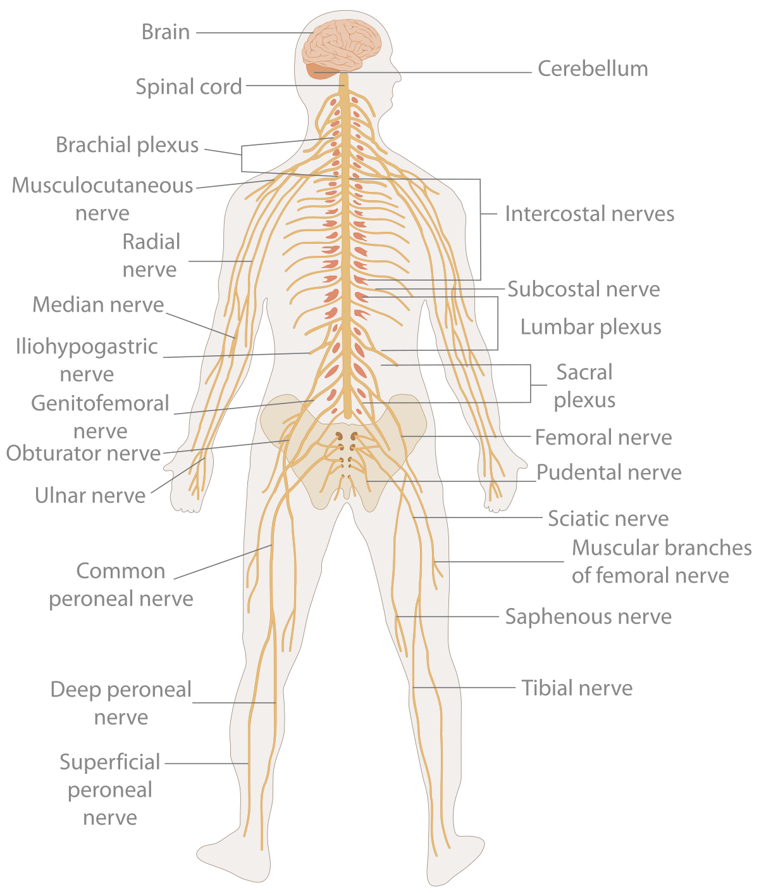
اختلال در کارکرد سیستم عصبی
فیزیولوژیک (نوروفیزیولوژی)
نوروشیمیایی
ناهنجاری های آناتومیک

Slide 15
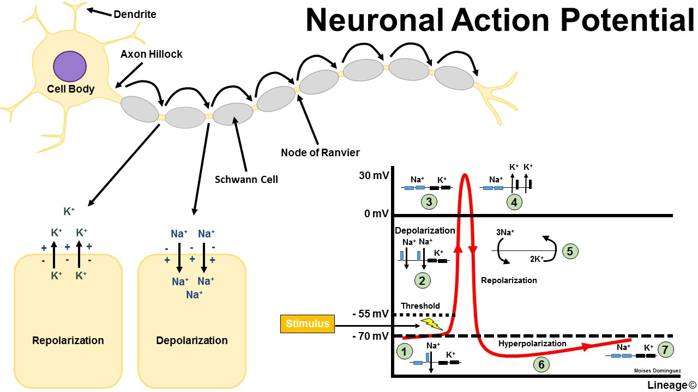
فیزیولوژیک (نوروفیزیولوژی)
  اختلال در مجاری یونی
  از طریق داروهای ضد صرع (دو قطبی)

Slide 16
نوروشیمیایی
  نوروترنسمیتر یا گیرنده
  از طریق تاثیر دارو روی کنترل بیماری های روان
  افزایش سرتونین: مانیا
  کاهش گابا: افسردگی
  افزایش گیرنده های دوپامینی: اسکیزوفرنی
  دوپامین: تاثیر داورهای آنتی سایکوتیک (مهار کننده گیرنده دوپامینی)
    آمفتامین: افزایش فعالیت گیرنده های دوپامین و ایجاد علایم سایکوز
    افزایش در مانیا و کاهش در افسردگی
  نور اپی نفرین و > اپی نفرین: TCA/MAOi/بوپروپیون باعث جلوگیری از باز جذب مجدد= کاهش علایم افسردگی
  سرتونین: SSRi
    مصرف تریپتوفان: افزایش سرتونین و بهبود علایم افسردگی

Slide 17
ناقل های عصبی Neurotransmitter
 | گیرنده | اثرات | افزایش | کاهش
دوپامین | D1 تا D5 | تنظیم حرکات ، خلق ، یادگیری ، خواب ، توجه | اسکیزوفرنی – مانیا | افسردگی - پارکینسون
سروتونین | 5-HT1 تا 5-HT7 | تنظیم خواب ، اشتها ، خلق | مانیا | افسردگی – بی خوابی – پرخاشگری – اضطراب – اختلال وسواسی جبری
اپی نفرین و نوراپی نفرین | α1 α2 β1 β2 | آغازگر واکنش جنگ یا گریز | مانیا – اضطراب – افسردگی | افسردگی
گاما آمینوبوتریک اسید (گابا) | GABAa تاGABAc | مشخص نشده است | کاهش اضطراب | اختلالات اضطرابی
استیل کولین | موسکارینی و نیکوتینی | تاثیر در یادگیری و حافظه، تنظیم کننده خلق، تحریک پاراسمپاتیک | افسردگی | آلزایمر، پارکینسون، هانتینگتون
هیستامین | H1 H2 H3 | آگاه، پاسخ های ضد التهابی | ________ | افسردگی

Slide 18
الگوی زیستی
فاکتورهای بیولوژیکی
2. اختلال در کارکرد سیستم عصبی
3.ناهنجاریهای ساختمانی سیستم عصبی
نواقص مادرزادی
صدمات زایمانی
ضربه شدید به سر
بیماریهای عصبی
اتساع بطن های مغزی و یا آتروفی قشر مخ در بیماران اسکیزوفرن و اختلالات خلقی
کاهش وزن ماده خاکستری مغز در اسکیزوفرن

Slide 19
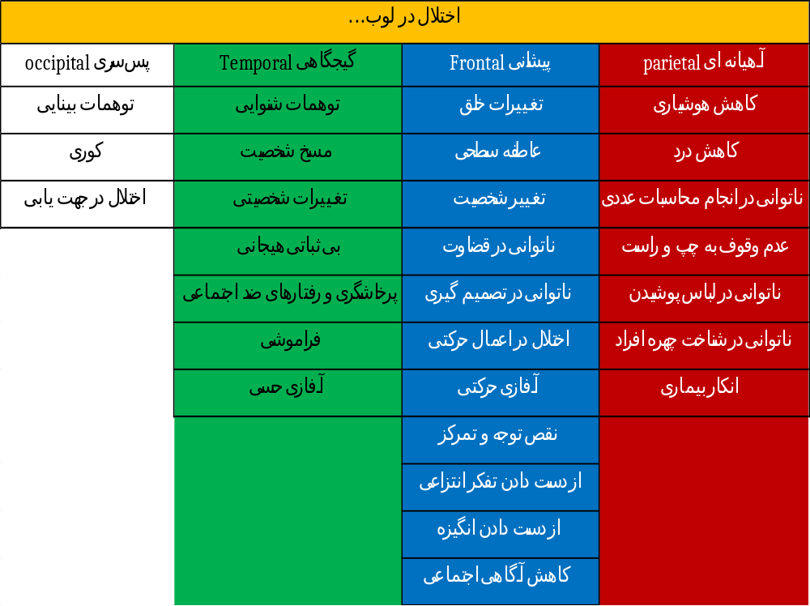

Slide 20
الگوی زیستی
زمینه ژنتیکی
بیولوژیکی
اختلال در کارکرد سیستم عصبی
اختلالات سیستم آندوکرینی
اختلالات سیستم ایمنی
اختلال در ریتم های زیست شناختی

Slide 21
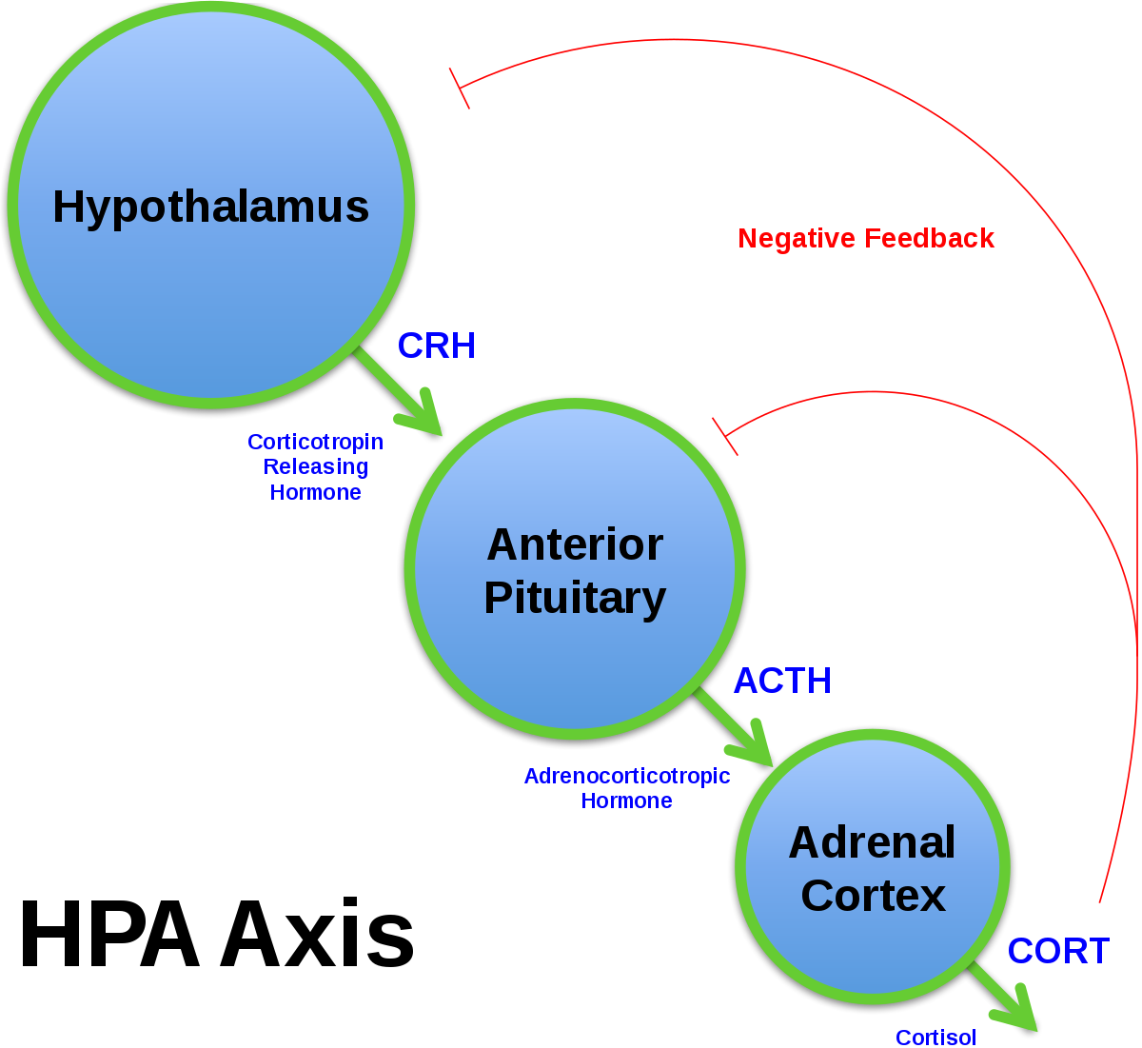
اختلال در سیستم اندوکرینی
  هیپوتالاموس-هیپوفیز-فوق کلیه
  در افسرده ها=سطح کورتیزول بالا
    سندرم کوشینگ:50% افسردگی و 10% سایکوتیک و افکار خودکشی
  کاهش هورمون های تیروئید: افسردگی و اضطراب
  افزایش هورمون های تیروئید: تحریک پذیری، بی خوابی، اضطراب، بی ثباتی هیجانی، مانیا، پارانوئید
  کاهش هورمون رشد: افسردگی

Slide 22
اختلال در سیستم ایمنی
  مستقیم: عفونت و کاهش لنفوسیت های T: افسردگی
    عفونت ویروسی دوران جنینی، زمان تولد یا اوایل زندگی: اسکیزوفرنی
  غیر مستقیم: MS و MI
اختلال در ریتم های زیست شناختی
  تحت تاثیر عوامل بیرونی (دوره روشنایی و تاریکی، الگوی غذا) و درونی (هسته های سوپرا کیاسماتیک هیپوتالاموس)
  خوب و بیداری، سطح هورمونی، حرارت بدن، دوره قائدگی
  افسردگی: بیاری اول صبح، کاهش خواب REM، آشفتگی هورمونی

Slide 23
نوع عوامل
الگوی زیستی
الگوی اجتماعی
الگوی روانی

Slide 24
الگوی اجتماعی (عوامل اقتصادی – اجتماعی – فرهنگی)
طبقه اجتماعی
بر اساس قدرت اقتصادی/ اعتبار اجتماعی/ هویت سیاسی و الگوهای ارتباطی/ سبک زندگی/ تفریحات/ فرم شخصیت
سببیت اجتماعی (Social Causation)
انتخاب اجتماعی (Social Selection)
شبکه اجتماعی و حمایت اجتماعی
رویداد های استرس زای اجتماعی
عوامل جمعیت شناختی (دموگرافیک)
فرهنگ

Slide 25

فرهنگ
  سبک، عادات، سلیقه ها، اعتقادات، ارزش ها، شیوه تربیت فرزند، انتظارات
  مثل شک و تردید
  (نقش های متفاوت) سندرم وابسته به فرهنگ
  فقط خود فرهنگ نیست بلکه تغییر فرهنگ (شوک فرهنگی Cultural Shock)

Slide 26
نوع عوامل
الگوی زیستی
الگوی اجتماعی
الگوی روانی

Slide 27
الگوی روانی
الگو های فرزند پروری آسیب زا
  اختلال در ایفای نقش (تمایل زوجی و گسستگی زوجی)
  اختلال در روابط (پیام های دوگانه، نبود عاطفه و روابط عاطفی صحیح)
رشد و شکل گیری شخصیت نا بهنجار
  حضور هردو والد برای رشد بهنجار
تجارب ناگوار دوران کودکی
ناکامی ها و تعارضات حل نشده

Slide 28
رویکرد های روان شناختی در اتیولوژی اختلالات روانی
رویکردهای روان کاوی
  زیگموند فروید
  آلفرد آدلر
  اریک اریکسون
  کارن هورنای
  هری استاک سالیوان
رویکردهای انسان گرایی
رویکردهای رفتار گرایی
رویکردهای شناختی

Slide 29
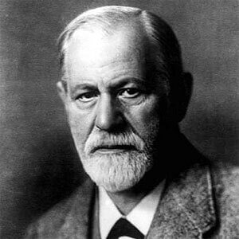
زیگموند فروید
رویکردهای روان کاوی
نظریه روان پویایی
شخصیت و اختلالات روانی حاصل تعامل پویا بین« نهاد Id» «من Ego»و« من برترsuper ego »
تعادل روانی فرد به میزان توانایی Ego در برابر فشارهایی که از سوی Id، Super Ego و واقعیتهای بیرونی به آن وارد می شود بستگی دارد.

Slide 30
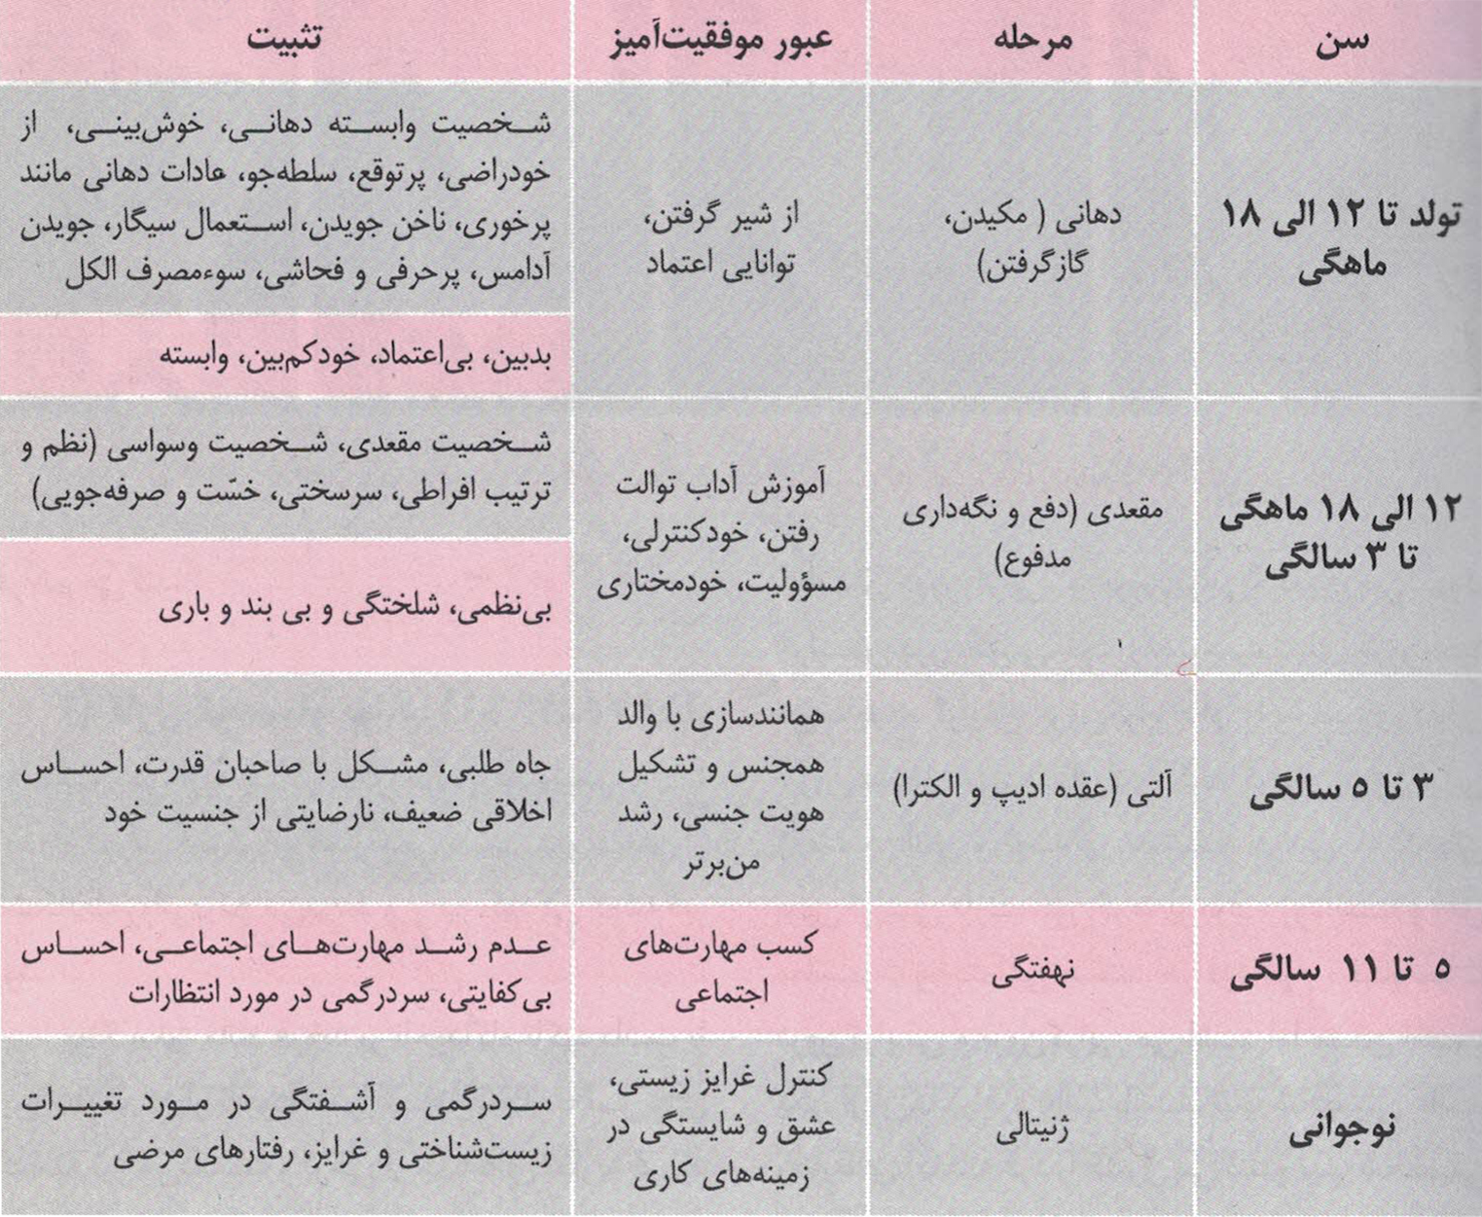

Slide 31
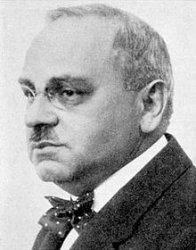
آلفرد آدلر
رویکردهای روان کاوی
رفتارهای نادرست والدین با کودک ( سلطه گری- بی توجهی – نازپروری – لوس کردن و در نتیجه احساس مبالغه آمیز مهم بودن و مشکل در سازگاری با همسالان و روابط اجتماعی)
سلطه گری والدین و طغیان گری کودک
عیب جویی والدین منجر به سبک زندگی وسواسی در کودک

Slide 32
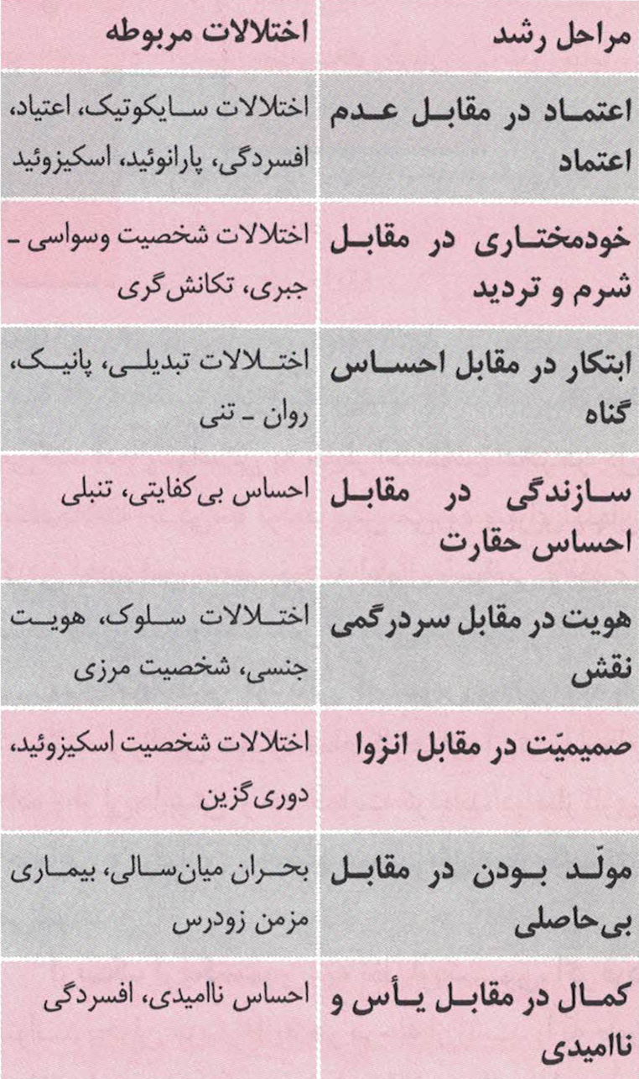
اریک اریکسون
رویکردهای روان کاوی
1-0 سال: اعتماد بنیادی / بی اعتمادی
3-1 سال: خودمختاری / شرم و تردید
5-3 سال: ابتکار /احساس گناه
11-6 سال: سازندگی /حقارت
12-11 سال: هویت/ سردرگمی نقش
40-21 سال: صمیمیت/ انزوا
65-40 سال: مولد / بی حاصلی
بالای 65 سال: احساس کمال/ناامیدی

Slide 33
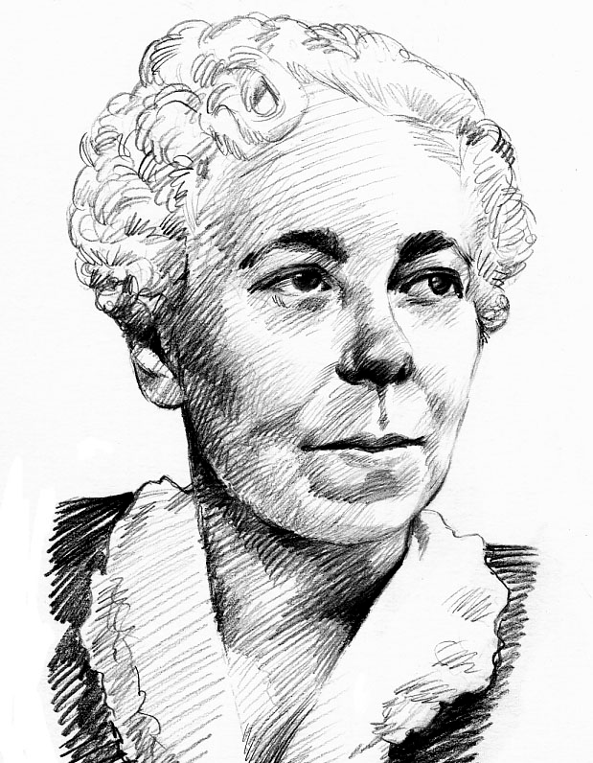
کارن هورنای
رویکردهای روان کاوی
صفات شخصیتی ماحصل تعامل بین انسان و محیط
اساس اختلالات روانی، اضطراب بنیادی
اضطراب بنیادی: احساس بیچاریگی، ناتوانی و عجز کودک در برابر محیط بسیار خطرناک
علت اضطراب بنیادی: فقدان شرایط صمیمانه و محبت آمیز در خانواده
بیمار روانی تلاش بسیار زیاد و افراطی و نامتعادل برای برطرف کردن اضطراب بنیادی

Slide 34
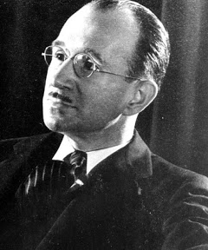
هری استاک سالیوان
رویکردهای روان کاوی
تاکید بر نقش روابط بین فردی در تشکیل خودپنداری
خودپنداری منفی در اثر ارتباط نامناسب با دیگران منجر به اختلالات روانی

Slide 35
2. رویکردهای انسان گرایی
مازلو: عدم ارضاء به موقع نیازها ، فرد را در معرض ابتلا به اختلالات روانی قرار می دهد
راجرز: اگر والدین برای محبت و توجه به کودک شرط بگذارند،در کودک خوپنداره ناسالم رشد می کند

Slide 36
3. رویکرد های رفتار گرایی
اختلالات روانی از تعارضات درونی منشا نمی گیرند
مانند رفتارهای درست از یادگیری ناشی می شوند
اختلالات روانی نتیجه آموخته ها و عادت های نادرست است
برای درمان اختلالات روانی ، رفتار درمانی را پیشنهاد می کنند

Slide 37
4. رویکردهای شناختی
بر خلاف رفتار گرایی ، علت اختلالات روانی ،رویدادهای ذهنی است
مثلا علت افسردگی یک فرد ، نحوه تفکر او در مورد خود و دنیاست
ارائه مدل تریاد شناختی افسردگی توسط آئورن بک
برداشت منفی از خود
تعبیر منفی تجربه ها
انتظار منفی از آینده

